Slide 1
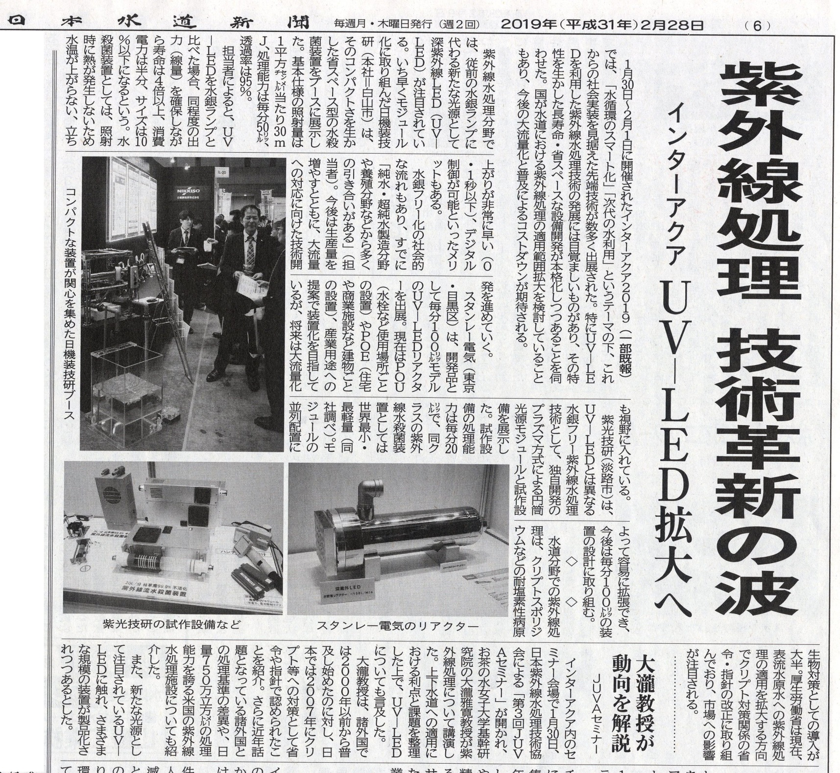
紫光技研 掲載記事
日本水道新聞社様提供

